Slide 1
임칙서와 아편전쟁

Slide 2
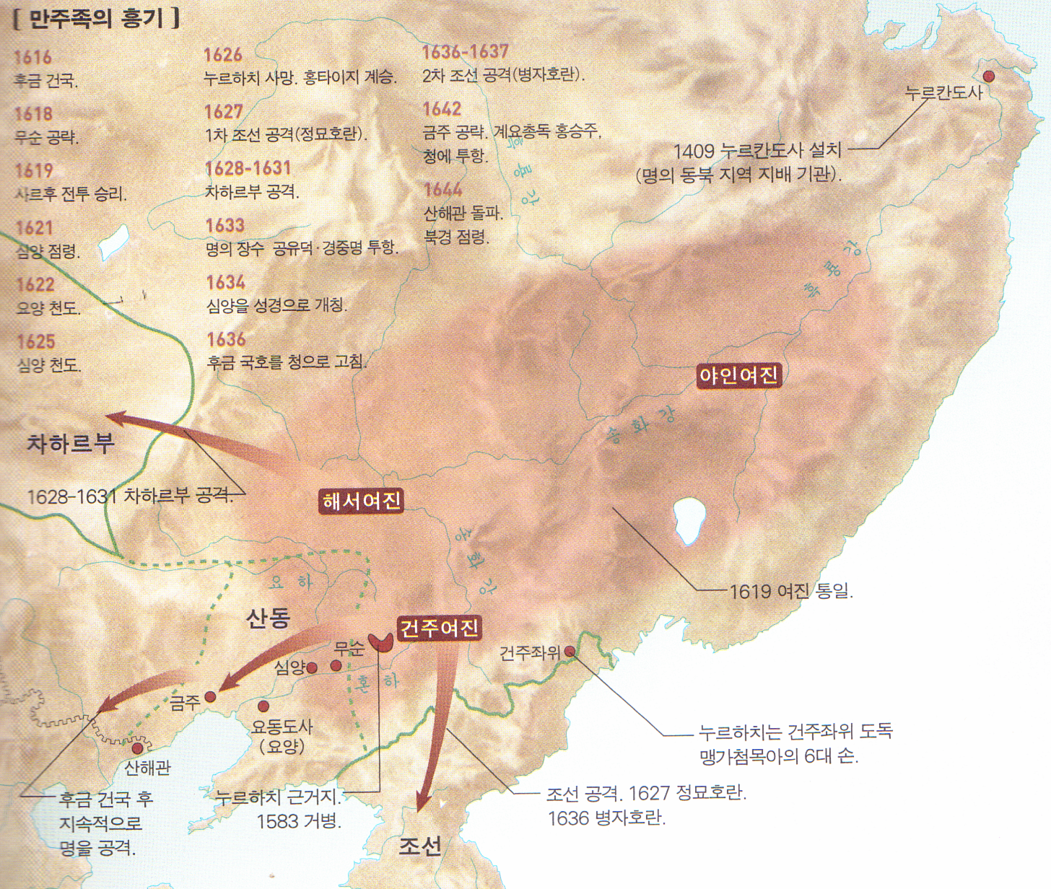
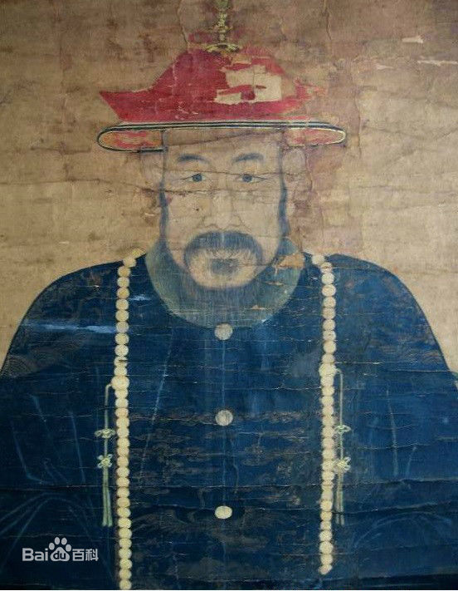
1. 만주족의 흥기와 청 건국

Slide 3
2. 강건성세康乾盛世- ①강희제
강희제康熙帝 (1654, 1661-1722, 61년간)
삼번의 난(1673-1680) 평정
영토 확장 대만, 러시아(1689 네르친스크 조약), 외몽골, 청해, 티벳
검소한 정부 환관과 궁녀는 400명(침전에 10명)
문화사업 『明史』『古今圖書集成』『康熙字典』
소농민 육성 황하 치수, 장강 하류 운하 개보수
팔기군의 둔전을 소작농에게 무상 분배
지주라해도 소작지와 소작농 임의 매매 금지
자연재해에 세금 면제
당근과 채찍
명의 멸망을 조의
(사흘간 상복)
명사 편찬
만한병용
신사층의 향촌지배 용인
치발령
문자의 옥
문자의 獄
淸을 靑으로
皇叔 도르곤을 王叔으로 표현
명의 연호 사용
과거의 시제 <維民所止>

Slide 4
2. 강건성세康乾盛世- ②옹정제
옹정제雍正帝 (1678, 1722-1735, 13년간)
태자밀건법太子密建法
주접제도奏摺制度(주비유지硃批諭旨)
군기처 창설

Slide 5
2. 강건성세康乾盛世-③건륭제
건륭제乾隆帝 (1711-1799, 1735-1796, 60년간)
25세에 즉위(강희제의 유언)
대규모 대외정벌과 내순內巡
티벳ㆍ준가르ㆍ위구르ㆍ미얀마ㆍ대만ㆍ베트남ㆍ네팔
十全武功, 十全老人
순행(남순 6, 오대산 순행 5, 곡부 제사 5, 천진 순유 2, 숭산 등정1, 열하피서)
황실 일족과 대신, 시인, 건축가, 예술가, 요리사, 호위무사 등 3000명을 데리고 모두 15차례 순행

Slide 6
2. 강건성세康乾盛世-③건륭제
건륭제乾隆帝 (1711-1799, 1735-1796, 60년간)
학술 문화사업
『四庫全書』(1773~1782, 3800명)
옹화궁 원명원 증축
이화원(구 청의원) 장춘원ㆍ기춘원(원명원 부속) 건축
군기대신 화신

Slide 7
3-1. 아편 전쟁 전 청의 정치사회 변화
강건성세의 경제상황
활발한 무역과 은의 유입, 폭발적 인구증가
국고의 은 1668년 1500만냥
1710년 5000만냥
1760년 8.5만kg
1780년 45만kg
인구증가 강희제 1억5천만명
건륭제 3억
정치ㆍ사회적 이완현상
첫째, 행정체계의 침체현상
둘째, 사치풍조와 부패의 만연
셋째, 인구의 폭발적 증가
넷째, 반란풍조
796, 백련교도의 난

Slide 8
3-2. 아편전쟁 전 중영의 무역관계
중영의 무역관계
중국, 광동무역체제 , 공행公行
* 외국상인의 수출입사무를 보는 특허상인 조합
영국, 산업혁명의 대량생산물을 판매할 상품시장 겸 원료공급원 필요
동인도회사 설립(1600) 동방무역 독점권
청과 합법적 무역(은의 유출) > 삼각무역(아편밀무역, 은의 유입)
1826년을 고비로 역전
1833년에 동인도회사 독점권을 취소하고
광주 주재 상무감독 파견
당시 영국은 군대를 앞세워
인도(1816) 싱가포르(1819) 미얀마(1824) 아프카니스탄(1838) 정복

Slide 9
아편에 취한 청
1729년, 200상자
1769년, 1,000여상자
1817년, 4,500상자
1821년, 5,955상자
1838년, 40,200상자
아편에 대한 청의 정부 논의
“외국 상인이 약재로 수입관세를 내고 관원들이 밀수상인에게 받는 뇌물을 국가의 수입으로 하자” 이금론弛禁論
“금연을 널리 알리고 1년의 시간을 주어 계속하는 사람 가운데 평민은 사형에 처하고 관리는 등급을 더해서 죄를 주며, 아들은 영원히 과거에 참가하지 못하게 하자” 엄금론嚴禁論

Slide 10
4. 임칙서林則徐(1785-1850)
복건 출생
1811년(27세)에 급제
절강염운사, 강소안찰사, 강소순무, 호광총독
엄금을 주장!
도광제(1821-1850)는 임칙서를 흠차대신에 임명(1838.12)
비밀리에 광동의 아편문제와 실정을 조사
아편밀무역자 명단과 관련 지방관 체포 처단(60명 체포)
외국 상인의 아편 회수(2만여 상자)와 소각(1839.6.3)
아편금령 선포
수군을 정돈, 해상 방비
서양무기를 구매하여 모방 제조
어민과 뱃사공 5천명으로 수군 편성하여 훈련
60척의 운반선을 전선으로 개조, 100여척의 火船을 건조
호문의 위원도에 포대 설치
서양 대포 200여문을 구입하여 주강 연안에 배치

Slide 11
임칙서의 서양에 대한 태도
아편은 엄금!
아편무역은 불법적 죄악적인 것으로 엄금하지만
정상적 무역은 보호 유지할 것을 주장
완강한 대외배척이 아니다!!
대외적으로 국가 주권을 유지 보호한다는 원칙
서양 근대문명에 대한 적극적 관심
포르투갈어에 능통
막료들로 외국 역사와 지리를 연구
외국의 신문ㆍ잡지ㆍ서적을 수집ㆍ번역을 적극 지원
(『四洲志』『華事夷言』편찬)
국제법에 관한 책 번역

Slide 12
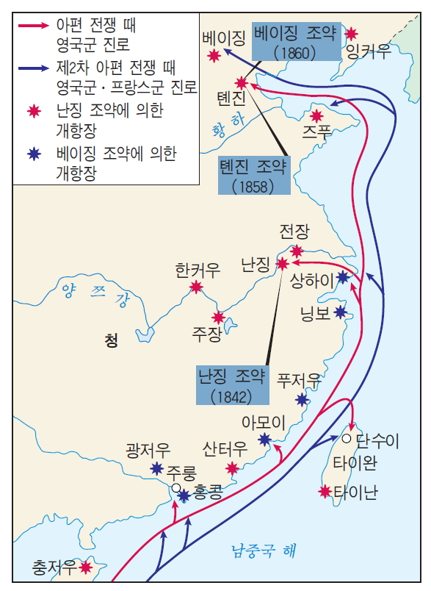
5. 1차 아편전쟁의 발발과 추이
1841년, 삭탈관직, 신강으로 유배
이리(伊梨) 지역을 탐내는 러시아에 대한 연구
『俄羅斯國紀要』편찬
임칙서는 중국의 영토를 노리는 러시아를 경계
1850년, 흠차대신에 임명(태평천국의 난을 진압하라)
광동성에서 피로로 급사

Slide 13
1차 아편전쟁의 결과, 남경조약(1842년)
① 5개항구의 개항 (광주, 복주, 하문, 영파, 상해)
② 홍콩 할양
③ 공행제도 폐지
④ 관세협정 (수출입품에 대한 관세부과를 협의 결정)
⑤ 배상금(2,100만 달러) 지급
호문조약
1.영국인 범죄는 영국법에 의해 영사가 처리한다
2.중국은 영국을 최혜국으로 대우한다.
3. 영국인이 개항장내에 건출할 수 있다.
4.관세를 낮추고, 아편무역을 공개적이고 합법적인 무역으로 인정한다.
아편전쟁은
영국이 무력을 동원하여 자국의 요구를 관철시킨 것
이후 서구 열강의 대중국 기본정책!
새로운 국제질서로 편입이지만, 주권이나 국제법에 대한 개념을 갖지 않는 불평등 종속적인 계약 !!

Slide 14
6. 2차 아편전쟁(애로우호 사건, 1856)
영국이 애로우호 사건을 계기로 전쟁선포
프랑스도 선교사가 처형된 사건을 빌미로 전쟁에 참여
1857년 영불연합군이 광주 점령
천진조약(1858)
해관세칙(상해, 1858.11)
외국공사의 베이징 주재
양쯔강 유역과 북부 및 기타지역의 10개 항구 개항
내지에서의 여행 통상 포교의 자유
영사재판권의 확대
아편무역의 합법화
외국공사의 북경상주
외국사신과 황제의 대등한 면담을 공인

Slide 15
영불연합군의 북경점령과 북경조약
1860년 7월, 영불연합군이 북경 점령
북경조약
천진조약 인정
천진의 개항
배상금의 증액
구룡반도의 할양 등을 추가
양무운동(洋務運動, 동치중흥)

Slide 16
아편전쟁의 역사적 성격
정치적, 중화주의에 큰 타격 > 불평등조약체제의 확립
사회경제적, 중국은 서양의 상품시장 겸 원료공급지로
사상문화적, 서양의 과학문명에 관심 > 양무운동
종교적, 외국인 선교사의 자유로운 포교활동 > 반기독교 운동, 의화단
아편전쟁은 결국 중국의 半식민지화의 시작이고
이후 중국의 反제反봉건 투쟁의 역사적 출발점

Slide 17
7. 아편전쟁 이후,, 신해혁명(1911, 청의 멸망)
1차 중영전쟁(1840-1842)
2차 중영전쟁(1856-1860)
태평천국운동 (1850~1864)
양무운동 (1860~1890년대)
무술변법 (1898)
의화단운동 (1900)
청조의 신정新政과 반청운동
신해혁명(1911)

